Slide 1
UNIVERSIDAD DE LAS FUERZAS ARMADAS
“ESPE”
DEPARTAMENTO DE CIENCIAS ECONÓMICAS, ADMINISTRATIVAS Y DEL COMERCIO
CARRERA DE ADMINISTRACIÓN
TEMA “IMPACTO DE ACCIDENTES LABORALES EN EL SECTOR DE LA CONSTRUCCIÓN EN LA CIUDAD DE QUITO”
AUTOR: PAUCAR GUALLICHICO ROBERTO WILSON
DIRECTOR: ING. JARAMILLO CARRERA MARCO VINICIO

Slide 2
Introducción
Importante
Actividad económica
Riqueza de los países
Trabajo directo e indirecto
Total
3.088.905
Construcción
157.072
Fuente: Directorio de empresas – DIEE 2015

Slide 3
Planteamiento del Problema
Perdida de salud
Incapacidad parcial o permanente
Altas índices de mortalidad
Lesiones
ALTOS ÍNDICES DE ACCIDENTES LABORALES EN EL SECTOR DE LA CONSTRUCCIÓN EN LA CIUDAD DE QUITO
Fuente: Unidades Provinciales del Seguro de Riesgos del Trabajo-Sistema SRSRT

Slide 4
Matriz del Marco Teórico
MATRIZ DE INTERÉS DEL MARCO TEÓRICO
TEMA: IMPACTO DE ACCIDENTES LABORALES EN SECTOR DE LA CONSTRUCCIÓN EN LA CIUDAD DE QUITO
Teoría de Soporte | Paper Base | Estudios Relacionados
Teoría del Efecto Domino | Autor: Seokho Chi, Sangwon Han | Paper#1 | Paper#2 | Paper#3
Autor: W. H. Heinrich (1931) | Título: Análisis de la teoría de sistemas para la construcción de la prevención de accidentes | Autor: Antonio López Arquillos, Juan Carlos Rubio Romero, Alistair Gibb | Autor: Miguel Camilo López, Dale O Ritzel, Ignacio Fontaneda, Oscar J. González Alcántara | Autor: Javier Eloy Martínez Guirao
Teoría de la Causalidad
Autor: Frank E. Bird Jr (1969) |  | Título: Estudio de la Siniestralidad en Seguridad en Empresas del Sector Construcción a partir de la Nueva Legislación Peruana | Título: Accidentes en la industria de la construcción en España | Título: Riesgos laborales en la construcción. España
Categorías del estudio | Categorías del Estudio
1) Control | 1) Factores de riesgo | Categorías del Estudio | Categorías del Estudio | Categorías del Estudio
 |  | 1) Causas Laborales | 1) Material | 1) Gestión Administrativa
2) Causas básicas
 | 2) Fuente de lesión | 2) Riesgo Laboral | 2) Personal | 2) Medidas de Protección Individuales y Colectivas
3) Causas inmediatas
 | 3) Tipo de accidentes | 3) Siniestralidad | 3) Negocio | 3) Cultura de Trabajo
4) Accidente
 | 4) Tipo de lesión | 4) Frecuencia de Accidente | 4) Temporal | 4) Salud en el Trabajo
5) Perdida | 5) Parte del cuerpo lesionado |  | 5) Espaciales o geográficas | 5) Accidentes en el Trabajo
 | 7) Grado de lesión | Nuevos Estudios Relacionados
 |  | 1) Grado de alcohol en el lugar de trabajo

Slide 5
Objetivos
Objetivo General
Realizar un diagnóstico de las situaciones que originan los accidentes laborales en el sector de la construcción en la ciudad de Quito.
Objetivos Específicos
Determinar cuáles son los factores de los riesgos a los que están expuestos las personas que laboran en las empresas de construcción.
Conocer las causas que provocan los accidentes laborales en el sector de la construcción y las consecuencias que generan como resultado de las afectación.
Plantear estrategias administrativas en gestión de Seguridad y Salud en el Trabajo para reducir los accidentes en sector de la construcción a partir de las normativas Internacionales y Nacionales vigentes.

Slide 6
Matriz Operacional
Categorías | Variables | Indicador | Técnicas e instrumento
1.1 Factores | 1.1.1 Mecánicos | Caídas, cortes, golpes, atrapamientos, quemaduras. | Encuesta
 | 1.1.2 Químicos | Material particulado, exposiciones a gases, manipulación agentes químicos.
 | 1.1.3 Biológicos | Virus, bacterias, hongos, paracitos, insectos.
 | 1.1.4 Físicos | Ruido, vibración, contacto eléctrico, temperatura, incendios.
 | 1.1.5 Ergonómicos | Posturas, movimientos repetitivos, desplazamientos.
 | 1.1.6 Psicológicos | Presión, sobre carga mental, sobre carga emocional.
1.2 Ocurrencia | 1.2 Semanal | Días de la semana | Encuesta

Slide 7
Matriz Operacional
Categorías | Variables | Indicador | Técnicas e instrumento
2.1 Causas | 2.1.1 Causas Básicas | Factores personales, trabajo | Encuesta
 | 2.1.2 Causas Inmediatas | Actos inseguros, condiciones inseguras
2.2 Consecuencias | 2.2.1 Incapacidad parcial temporal | % personal que ha sufrido accidentes laboral | Encuesta
 | 2.2.2 Incapacidad parcial permanente | % personal que ha sufrido accidentes laboral
 | 2.2.3 Incapacidad total permanente | % personal que ha sufrido accidentes laboral
 | 2.2.4 Perdida | % personal que ha sufrido accidentes laboral

Slide 8
Matriz Operacional
Categorías | Variables | Indicador | Técnicas e instrumento
3.1 Estrategias administrativas | 3.1.1 Presupuesto | Asignación económica para prevención de accidentes | Encuesta
 | 3.1.2 Plan anual de capacitación | Programas de capacitación
 | 3.1.3 Primeros auxilios | Medidas de prevención
 | 3.1.4 Aseguramiento | Tipos de aseguramiento
3.2 Gestión de seguridad y salud | 3.2.1 EPP | Equipos de protección | Encuesta
 | 3.2.2 Gestión de riesgos laborales | Conocimiento de la gestión

Slide 9
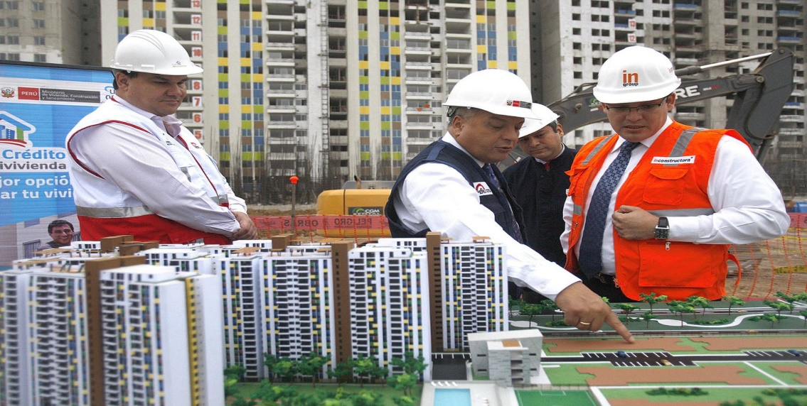
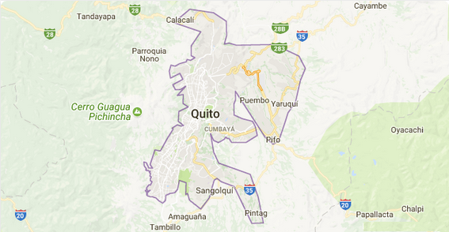
Población
UBICACIÓN | # EMPRESAS
Calderón (Carapungo) | 1
Cayambe | 5
Conocoto | 5
Cumbayá | 1
El Quinche | 1
Nayón | 2
Pomasqui | 1
Puembo | 1
Quito | 570
San Antonio | 1
San Rafael | 1
Sangolquí | 11
Tabacundo | 2
Tumbaco | 3
Total | 605

Slide 10
Muestra
Cálculo de la muestra
$$n=\frac{{1,96}^{2}∗{0,5}^{2}∗605}{{0,05}^{2}∗\left(605−1\right)+{(1,96}^{2}∗{0,5}^{2})}$$
$$n=\frac{581, 0420}{{0,05}^{2}∗\left(605−1\right)+{(1,96}^{2}∗{0,5}^{2})}$$
$$n=\frac{581, 0420}{{0,05}^{2}∗\left(605−1\right)+(0,9604)}$$
$$n=\frac{581, 0420}{\left(1, 5100\right)+(0,9604)}$$
$$n=\frac{581, 0420}{2,4704}$$
$$n=235,2→235$$
Formula
$$n= \frac{Z^{2}σ^{2}N}{e^{2}(N−1)+Z^{2}d^{2}}$$
Dónde:
$N=Tamaño de la población \left( 605 empresas de la contrución\right)$
$n=Tamaño de la muestra$
$e:Error máximo admisible del tamño de la muestra \left(0,5→0,05\right)$
$d^{2}=Varianza 0,25$
$Z^{2}=Nivel de confianza \left(95\% →1,96\right)$

Slide 11
Informe Ejecutivo

Slide 12
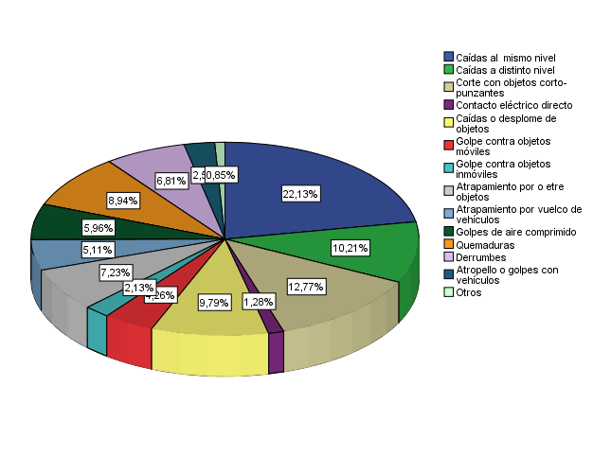
Informe por variables
Riesgos Mecánicos

Slide 13
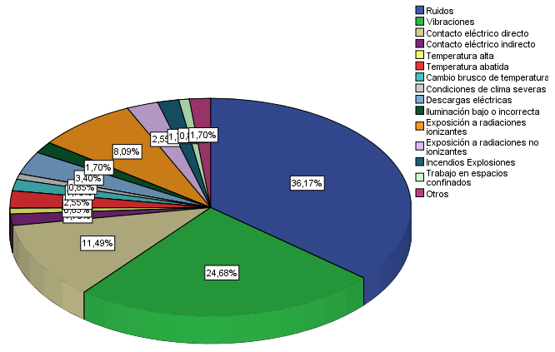
Informe por variables
Riesgos Físicos

Slide 14
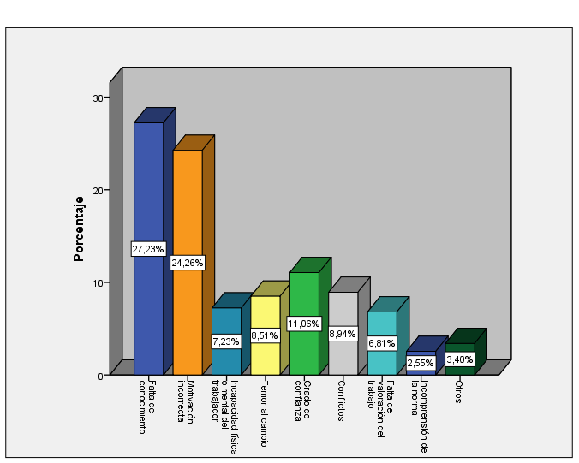
Informe por variables
Factores personales

Slide 15
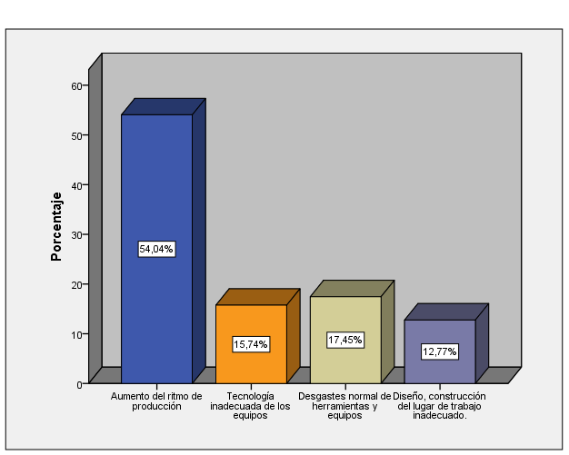
Informe por variables
Factores de Trabajo

Slide 16
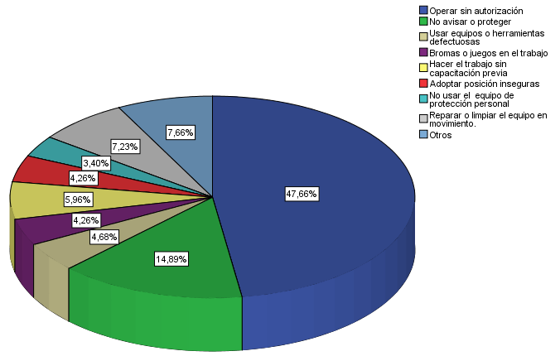
Informe por variables
Actos Inseguros

Slide 17
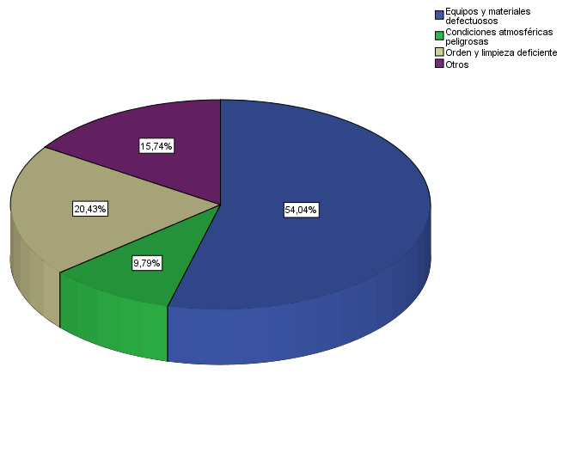
Informe por variables
Condiciones Ambientales Peligrosas

Slide 18
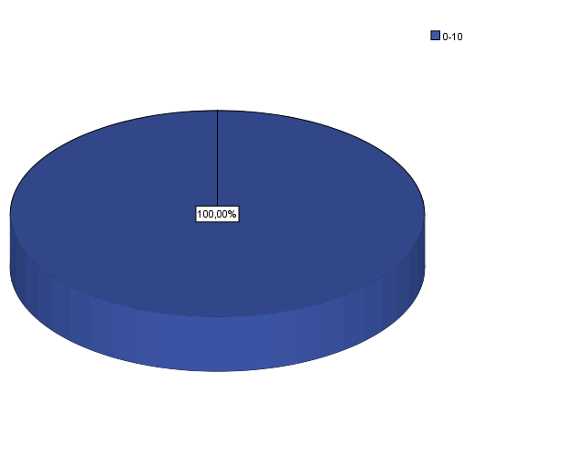
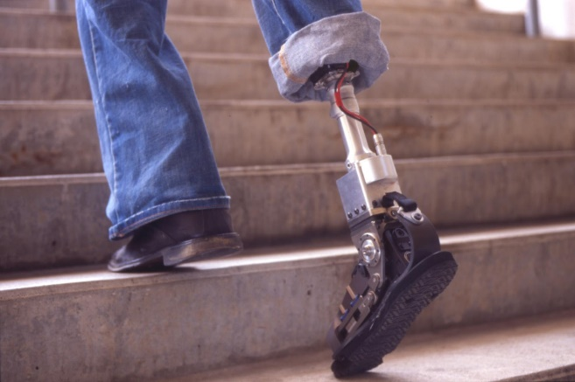
Informe por variables
Trabajadores que han fallecido en el último período

Slide 19
CONCLUSIONES
Los principales factores de riesgos laborales a los que están expuestos los trabajadores del sector de la construcción son: los riesgos mecánicos “caídas en el mismo nivel”, físicos “ruido” y psicológicos “altos niveles de exigencia” a los que son sometidos los trabajadores cuando existen retrasos en la obra.
Las causas que provocan accidentes laborales en las empresas de la construcción, son: causa básica “falta de conocimiento” y “aumento de ritmo de trabajo”, causa inmediata, “operar sin autorización” y “condiciones inseguras” estas hacen que el sector de la construcción generen alto nivel de accidentes laborales.
El personal no tiene una consciencia clara sobre las prácticas de prevención de riesgos laborales que se deben realizar dentro de las obras y pese a que están conscientes de los riesgos no todos acatan las normas o disposiciones de seguridad y prevención adecuadas para prevenir los mismos; esto debido a la falta de control interno y seguimiento que existe por parte de la administración.

Slide 20
RECOMENDACIONES
Elaborar una metodología de evaluación de riesgos basadas en las necesidades de las empresas de construcción utilizando la Matriz de Riesgos del Ministerios del Trabajo y en el contexto internacional como el Método de Evaluación de Riesgos establecido por (INSHT).
Trazar un plan general anual de capacitación sobre los riesgos laborales a los que están expuestos el sector de la construcción que ajuste a las necesidades y requerimientos particulares del personal que labora dentro de ella.
Realizar un sistema de gestión sobre prevención en seguridad y salud en el trabajo, basado en la gestión administrativa, técnica, y de TT.HH, con procedimientos y programas de los cuales deben disponer las empresas de construcción con el contexto ecuatoriano

Slide 21
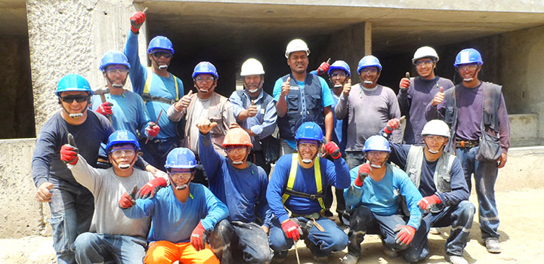
PROPUESTA
Realizar una escuela o instituto donde se pueda profesionalizar a los trabajadores en materia de la construcción y sobre la Seguridad y Salud en el trabajo.
Exigir a las empresas de construcción que se contrate un seguro de salud y de vida privada para sus trabajadores ya que situado en el primero de la lista de accidentabilidad.

Slide 22
PROPUESTA
Indicadores de Cumplimiento
Dimensión | Indicador | Definición
Accidentes Mortales | $$AM=\frac{N° accidentes mortales }{Año}$$ | Número de accidentes mortales ocurrido al año dentro del área de trabajo.
Accidentes Año | $$A=\frac{N° accidentes }{Año}$$ | Número de accidentes ocurridos en el año dentro del área de trabajo.
Días sin accidentes | $$A=\frac{N° de días\sin{accidentes} }{Año}$$ | Número de días sin accidentes al año dentro del área de trabajo.
Días perdidos por accidentes | $$A=\frac{N° de días perdido por accidentes }{Año}$$ | Número de días sin actividades de trabajo por accidentes al año.
Enfermedades relacionadas al trabajo | $$E=\frac{N° de personas con enfermedades relacionadas con el trabajo }{N° de trabajadores}$$ | Nivel de personas con enfermedades generadas por el trabajo.
Exámenes médicos ocupacionales | $$Ex=\frac{N° de trabajadores no aptos }{N° de trabajadores evaluados}$$ | Nivel de trabajadores aptos para trabajar.
Incidentes e incidentes peligrosos | $$P=\frac{N° de incidentes peligrosos }{Año}$$ | Número de incidentes peligrosos suscitados en el área de trabajo.
Programa anual SST | $$SST=\frac{N° de actividades ejecutadas }{N° de actividaes totales}$$ | Nivel de avance del programa de salud y seguridad en el trabajo.
Elaborado por: Autor

Slide 23
GRACIAS
Notes:
GRACIAS

